Slide 1
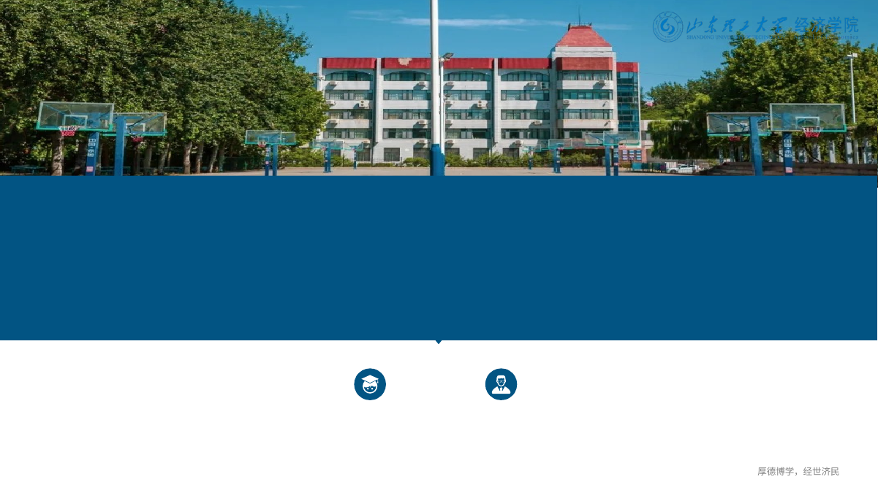
政府引导基金对科创企业创新的影响研究
——来自山东省的经验证据
2013—2025年山东省科创企业面板｜交错DID｜资本认证与资本接力
山东理工大学经济学院
汇报人：
2026年9月

Slide 2

目录结构
01
研究背景与贡献
为什么研究：科创融资、政府资本与“选择—增量”之辨
02
理论机制与研究设计
怎么研究：股权穿透、交错DID与资本关系变量
03
实证结果与稳健性
发现什么：基准效应、动态变化、稳健性与作用机制
04
进一步分析
如何理解：择优识别、投后增量、创新激活
05
结论与政策启示
结论、政策启示
02

Slide 3

第 一 部分
研究背景与贡献
从“政府资本是否有效”推进到“筛选了谁、进入后改变了什么”
03

Slide 4

研究背景与核心问题
第一部分｜研究背景与贡献
4.15万亿元
20.1%
30.56万家
5.1万 / 3.5万
85%+
科技型中小企业贷款余额
同比增速
获贷科技型中小企业
山东科技型中小企业 / 高企
省重大科技攻关项目
2026年二季度末
高于各项贷款15个百分点
获贷率50.8%
2025年
由企业牵头承担
A
资本供给仍需“期限匹配”
B
政府引导基金兼具资本与筛选功能
C
投后创新改善的来源需要辨析
融资规模增长并不意味着资本期限、风险承担与科创企业长周期创新已经充分匹配。
既以权益资本分担研发风险、连接外部资源，也会依据创新基础、技术能力和成长前景进行项目筛选。
被投企业表现更好，可能来自事前“选得好”，也可能来自基金进入后的资金、认证与融资接续。
本文关注三个问题
① 基金投资后，企业发明专利申请是否出现稳定正向变化？
② 基金是“择优识别”还是存在投后增量作用——二者能否区分？
③ 基金进入后是否带来新增资本主体、投资者关系扩展与后续融资接续，并激活部分低创新基础企业？
背景数据与研究问题依据更新稿论文第1—3页。
04

Slide 5

文献脉络与研究空间
既有研究已较充分讨论政府引导基金是否影响创新；本文进一步追问“创新改善如何形成”。
01
02
03
筛选 vs. 增值
代理变量 vs. 真实资本关系
平均效应 vs. 创新广延边际
已有研究
已有研究
已有研究
被投企业投后表现更好，可能同时包含基金事前筛选与投后增值。
既有机制常以融资约束、研发投入等结果性指标刻画渠道。
平均专利变化难以回答低创新基础企业是否被真正“激活”。
本文推进
本文推进
本文推进
把投资选择、投前特征平衡与投后创新变化放在同一分析框架。
直接利用股权投资事件观察新增投资者、投资者关系扩展与融资接续。
关注连续两年无发明申请企业投资后能否重新进入创新状态。
研究空间依据更新稿论文第2—3页；理论参照：screening / value added（Croce et al., 2013）。
05

Slide 6

边际贡献：效应来源、资本关系与创新广延边际
01
02
03
从结果评价推进到效应来源辨析
用真实资本交易关系识别机制
把创新考察延伸到广延边际
将基金的事前投资选择与企业投后创新变化置于同一分析框架，更细致地区分被投企业原有创新优势与基金进入后的增量变化。
利用企业股权投资事件考察资本主体、投资者关系与融资接续的变化，为理解资本认证与资本接力提供更直接的微观证据。
关注投资前近期缺乏创新产出的企业能否重新进入创新状态，从而识别政府引导基金可能具有的科创企业培育功能。
核心逻辑：基金“选得好”与“投后产生增量”并不互斥；政策效果评价需要同时识别。
06

Slide 7

第 二 部分
理论机制与研究设计
把“谁被投、何时被投、基金进入后资本关系如何变化”连接到企业创新
07

Slide 8

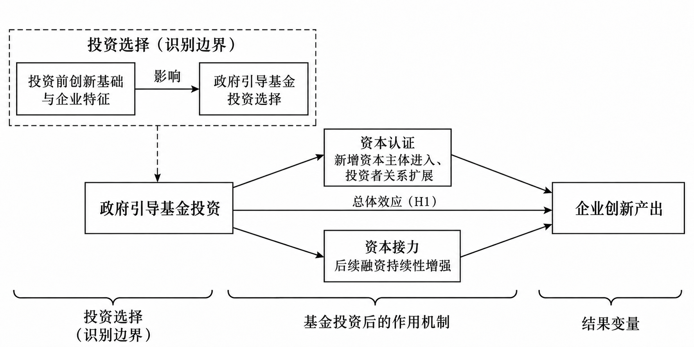
理论机制与研究假设
H1
总体效应
政府引导基金投资能够促进科创企业创新产出。
H2
资本认证
基金筛选与真实出资形成认证信号，促进新增资本主体进入与投资者关系扩展。
H3
资本接力
后续融资接续增强，为研发—中试—商业化提供持续资本支持。
虚线：投资选择 / 识别边界；实线：基金投资后的理论作用路径
理论框架：更新稿论文图1。投资选择属于识别边界，资本认证与资本接力是本文重点考察的投后资本关系渠道。
08

Slide 9
数据、样本与处理识别
01
02
03
04
科创企业识别
基金投资识别
处理时点
企业—年度面板
高企、小巨人、专精特新中小、科技型中小、创新型中小等官方认定体系
清科私募通 + 投中CVSource；直接投资与股权穿透后的间接投资
以企业首次实际获得山东省政府引导基金投资年份定义 FirstTreatYear
匹配专利、财务、城市指标与后续股权投资事件；观察期2013—2025
368
11,409
11,777
16地市
处理企业
控制企业
基础样本企业
区域层面控制
首次投资年份2013—2025
样本期内从未受投
处理组 + 控制组
历年《山东统计年鉴》
控制组以山东省专精特新企业名录为基础；进一步剔除处理组、同一法律实体及经股权穿透确认存在政府投资基金关系的企业。
样本与数据来源：更新稿论文第6—7页。
09

Slide 10
变量构造与交错DID识别策略
第二部分｜理论机制与研究设计
01
被解释变量
02
处理变量
03
协变量
Innovation = ln(1+发明专利申请数)
GGF：FirstTreatYear及以后=1
lnAsset、ROA、FirmAge、FirmAge²
发明专利申请更及时反映创新活动变化
首次实际获得基金投资的年份为处理时点
控制规模、盈利能力与生命周期特征
04
资本认证
05
资本接力
06
进一步分析
NewInvestor、ln_investor
FollowOnRound、AnyFollowOnRound
Pre_inv_mean3、Pre_inv_trend3、LowBase
新增投资者与投资者关系扩展
后续融资强度与后续融资发生
刻画投资选择、投前平衡与低创新基础
主估计：Callaway & Sant’Anna (2021) 交错DID + 双重稳健估计（C&S-DR）；Never-treated为基准控制组，Not-yet-treated用于稳健性。
10

Slide 11

第 三 部分
实证结果与稳健性
从基准效应、动态变化到多维稳健性，再考察资本认证与资本接力
11

Slide 12

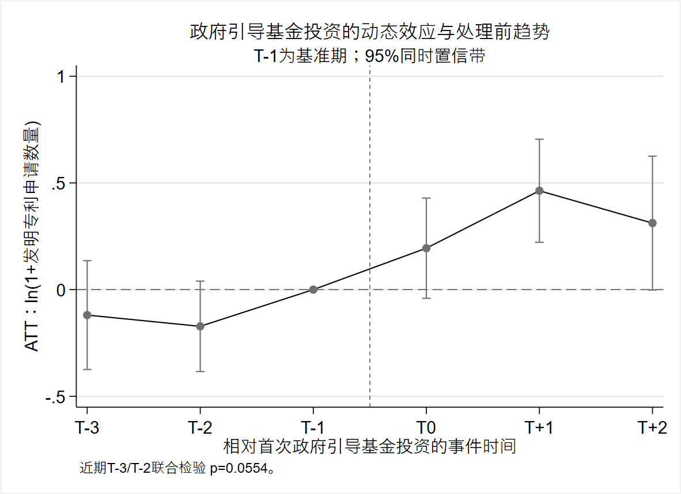
基准结果与动态效应
第三部分｜实证结果与稳健性
基准主规格
0.2711**
总体平均处理效应
C&S-DR
≈31.1%
经济量级参照
exp(0.2711)-1
p=0.0554
近期处理前联合检验
T−3 与 T−2
解释：因变量为 ln(1+发明申请数)，0.2711首先是对数点变化；31.1%仅是“1+发明申请数”尺度上的量级参照，不能直接写成专利数精确提高31.1%。
动态特征：T0=0.1941 → T+1=0.4632 → T+2=0.3116；基金进入后的创新变化具有一定滞后性和持续性。
更新稿表3—4。事件研究用于刻画动态变化与近期处理前特征，论文不单独据此作过强因果判断。
12

Slide 13
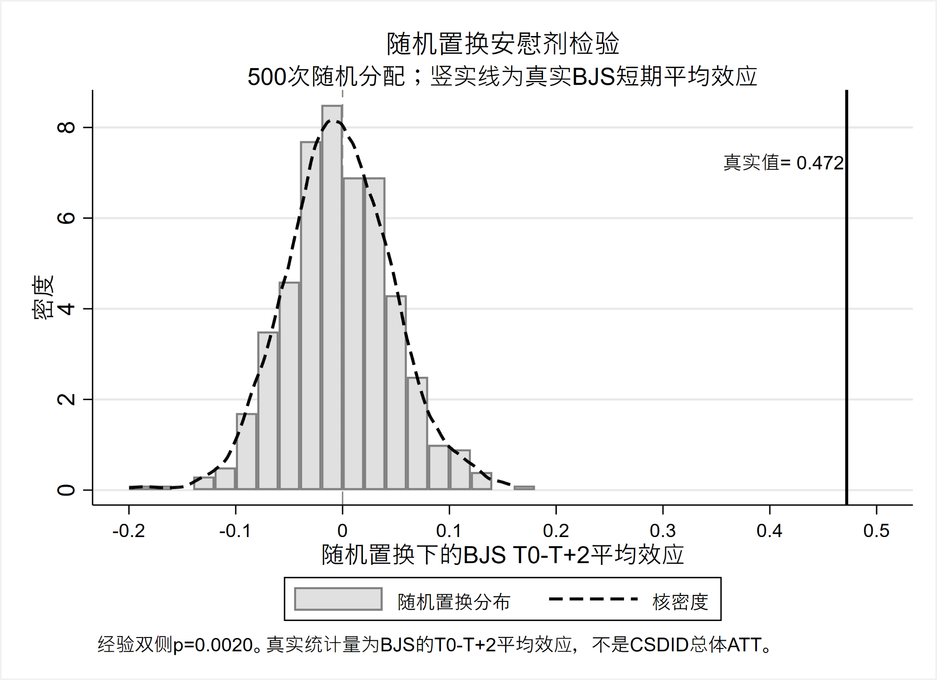
稳健性检验与随机置换安慰剂
不同样本与估计设定下的处理效应
随机置换安慰剂
基准0.2711
PSM-交错DID
0.2167**
核心处理队列
0.2861**
Not-yet-treated
0.2693**
1%/99%缩尾
0.2422**
DCDH替代估计
0.3720***
城市协变量
0.2796***
−0.0029
0.4720
0.002
0.0
0.1
0.2
0.3
0.4
500次伪效应均值
真实BJS T0—T+2
双侧置换 p值
PSM匹配后处理组/控制组各126家，平均标准化偏差由22.2%降至7.0%。
随机置换
同口径比较
500次
0.4720是BJS框架下的真实统计量，仅用于与置换分布同口径比较，不与C&S基准ATT=0.2711作点估计大小比较。
13

Slide 14
作用机制：资本认证与资本接力
第三部分｜实证结果与稳健性
基金进入后的 T+1—T+2 平均变化
资本认证
资本认证
资本接力
资本接力
新增投资者
投资者关系扩展
后续融资强度
发生后续融资
+0.0924***
+0.1039***
+0.0319*
+4.04 p.p.*
NewInvestor
ln_investor
FollowOnRound
AnyFollowOnRound
资本关系变化与下一期创新
滞后一期 NewInvestor / ln_investor / FollowOnRound / AnyFollowOnRound 的系数分别为 0.0461*、0.0504*、0.1414**、0.0878*，均与企业后续创新呈正向关系。
政府资本进入 → 认证信号与投资网络 → 新资本主体进入 / 投资者关系扩展 → 后续融资接续 → 支持创新持续推进
解释边界：机制分析提供与理论渠道一致的支持性证据，不等同于严格因果中介效应。
14

Slide 15

第 四 部分
进一步分析
区分事前选择与投后增量，并考察不同创新基础企业的“放大—激活”响应
15

Slide 16

择优识别 vs. 投后增量作用
01 首次投资选择
02 IPW投前平衡
基金更偏好“已有创新基础”
平衡可观察选择后，投后增长仍在
0.4538***
0.3356
0.1630 → −0.0016
0.4980**
投资前三年平均创新水平
投资前创新趋势
T−2至T−1创新变化差
T0—T+2平均创新效应
加入企业特征后
统计上不再显著
加权前 → 加权后
IPW调整后
基金更倾向于选择已有创新基础较好的企业，但对短期创新增速不存在稳定偏好。
降低投资前可观察差异后，投后创新增长仍然存在，难以完全由事前择优投资解释。
→ 事前“择优识别”确实存在
→ 存在“投后增量作用”证据
结论：择优识别与投后增量并存；IPW只能平衡可观察差异，仍无法排除未观察因素的影响。
16

Slide 17
不同创新基础企业的响应：“放大”与“激活”
按首次投资前 T−2、T−1 的发明专利申请情况，将处理企业分为“已有创新基础”与“低创新基础”。
已有创新基础
低创新基础
创新激活（广延边际）
0.4760**
0.5487**
+21.5 p.p.**
T0—T+2平均创新效应
T0—T+2平均创新效应
低创新基础企业投资后
重新出现发明专利申请的概率变化
主要表现为既有创新能力进一步“放大”
与已有基础组差异0.0727；95% Bootstrap区间包含0
培育更突出体现为创新“从0到1”
关键辨析：两组平均处理效应不存在显著差异，因此本文所称“培育”是低创新基础企业创新活动从0到1的广延边际改善，而不是其平均ATT更大。
17

Slide 18
第 五 部分
结论与政策启示
区分事前选择与投后增量，并考察不同创新基础企业的“放大—激活”响应
15

Slide 19

主要研究结论
第四部分｜进一步分析与研究结论
01
创新产出
02
结果稳健
03
选择与增量
基金投资后企业发明专利申请显著增加；主规格总体ATT=0.2711，动态变化在T+1最突出，并延续至T+2。
替换控制组、限定处理队列、缩尾、PSM-交错DID、DCDH、城市协变量及随机置换下，正向结果总体保持稳定。
基金明显偏好已有创新基础企业；平衡可观察投前差异后，投后创新正向变化仍然存在。
04
资本渠道
05
创新培育
基金进入后新增资本主体、投资者关系与后续融资均增加，且滞后资本参与和融资接续与后续创新正相关。
对近期连续两年无发明申请企业，投资后重新出现发明申请的概率平均提高约21.5个百分点。
总体判断：政府引导基金呈现“择优识别与投后增量作用并存”，并兼具资本认证、资本接力和一定的创新激活特征。
18

Slide 20
政策启示：让基金更“耐心”、更重投后、更能识别潜力
第四部分｜进一步分析与研究结论
01
匹配科创企业创新周期
02
强化资本认证与资本接力
适当延长基金存续期和绩效评价周期，减少对短期投资回报和快速退出的依赖，更关注持续研发、技术突破和长期成长，形成更具耐心的资本供给机制。
强化基金管理人与市场化投资机构、产业资本协同，建立覆盖研发—中试—产业化不同阶段的持续融资机制；绩效评价不机械追求“撬动倍数”。
03
择优识别与潜力培育并重
04
完善穿透识别与投后跟踪
对已有创新基础企业发挥资本和产业资源放大作用；对短期创新产出少但有技术储备、研发团队或阶段性成果企业，通过分阶段投资、延长期限和技术里程碑支持培育。
构建“基金—投资主体—被投企业—投资事件—创新结果”动态数据库，准确记录首次投资时点、后续融资与投前创新轨迹，提高政策绩效归因能力。
19

Slide 21
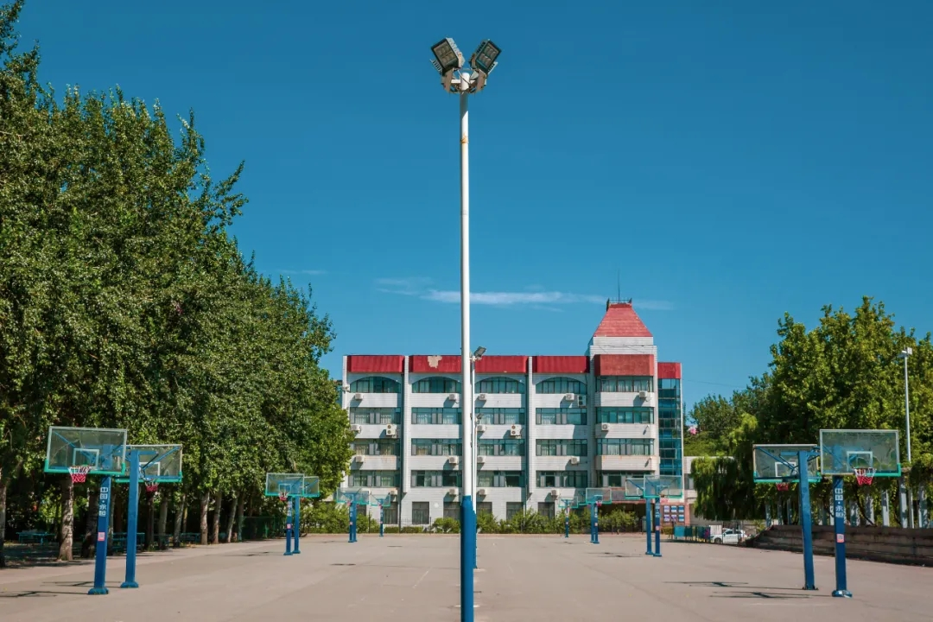

THANK YOU
谢谢观看！
厚德博学，经世济民

